Slide 1
Clase 13
Git
Repositorios
Versionado

Slide 3
Git
Git es un software de control de versionado. Es decir que nos permite gestionar los distintos cambios sobre los elementos de nuestros proyectos.
Nos permite programar colaborativamente facilitando la participación de todos los integrantes del equipo de trabajo en cualquier parte.
Al ser un controlador de versiones va a quedar registro de los distintos cambios hechos en cualquier momento en el código, permitiéndonos acceder a versiones anteriores del código.
Todo nuestro código queda almacenado en un repositorio.

Slide 5
Repositorios
Un repositorio es un espacio centralizado donde se almacena, organiza, mantiene y difunde información.
Será “la carpeta” o espacio donde guardaremos nuestro proyecto para más adelante compartirlo con el resto del equipo
Los repositorios pueden ser tanto de público acceso como privados.
Repositorio local: Es el espacio que tenemos en nuestra computadora de forma local.
Repositorio remoto: Será un espacio que nos permitirá almacenar nuestro trabajo y acceder al mismo en cualquier parte. Ej: GitHub, GitLab, Bitbucket

Slide 6
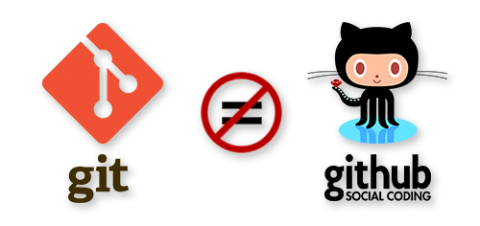

Slide 7
Instalación
Windows: visitar el sitio https://git-scm.com/downloads Hacer click en el enlace de descarga y seguir las instrucciones del instalador. Las opciones marcadas permiten el buen funcionamiento y no deberíamos cambiar nada.
Mac: Para el caso de Mac, git ya viene instalado y listo para usar. Probaremos el comando “git –versión” desde la terminal/consola, para verificarlo. Esto nos indicará la versión de git instalada.
Linux: En el caso de Linux debemos ejecutar los comandos “sudo apt get update” y “sudo apt install git”.

Slide 9
Comandos de configuración git
git --version
git config --global user.name “MiUsuario”
git config --global user.email “miemail@ejemplo.com”
git config --list
git config user.name

Slide 11
Iniciando un proyecto
git init & git remote add origin “rutaRepositorio”
git clone “rutaRepositorio”

Slide 13
Resumen de algunos comandos
Hacemos git init y git remote add origin, o bien solo git clone, ya sea en un directorio nuestro o creando uno nuevo. Para inicializar un nuevo repositorio
Hacemos git status para ver en que estado se encuentran nuestros archivos (si para pasar a staging área o para pasar al repositorio local)
Podemos descartar los que estan para pasar al staging area haciendo:
git checkout “nombrearchivo” Esto descarta ese archivo
git checkout -- . Esto descarta todos los archivos que estaban para pasar
Podemos agregar los estan para pasar al staging area haciendo:
git add “nombrearchivo” Esto agrega ese archivo al staging area
git add . Esto agrega todos los archivos al staging area
git add -A Esto agrega todos los archivos al staging área
Volvemos a comprobar con git status y pasamos los cambios al repositorio comiteando con:
git commit -m “mensaje del cambio”
Podremos subir los cambios de nuestro repositorio local a nuestro repositorio remoto con:
git push
En caso de ser necesario volver uno o varios archivos al staging área podremos utilizar:
git reset HEAD -- “nombrearchivo” Esto descarta ese archivo del staging area
git reset HEAD -- . Esto descarta todos los archivos staging area

Slide 14
Resumen de algunos comandos II
Si yo hago git reset HEAD -- . Esto es lo mismo que hacer:
git reset --mixed HEAD -- . (va por defecto, te vuelve los cambios al working directory)
También podríamos hacer:
git reset --hard HEAD -- . (la diferencia es que borra los cambios)
Y con el siguiente comando podremos ver todos los commits realizados:
git log --online
Conectar el repositorio remoto con el repositorio local (por única vez):
git remote add origin “urlRepositorio”
Traer cambios del repositorio remoto. (Mejor conocido como “pulleo” o “fetcheo”)
git pull // git fetch
Y para saber a que repositorio remoto estamos conectados utilizamos:
git remote -v

Slide 15


Slide 16
Branches o Ramas
Las branches/ramas serán la división del estado de nuestro código. Esto nos va a permitir crear nuevos caminos en la evolución del código. Imaginemos por ejemplo que querramos desarrollar una nueva funcionalidad, o solucionar un error, no importa que tan grande sea el cambio se creará una nueva rama para alojar estos cambios. Al final de desarrollo se fusionará con nuestra rama master/main.
Comandos de branches:
Crear una rama: git branch “nombreRama”
Eliminar una rama: git branch -D “nombreRama”
Cambiar a una rama: git checkout “nombreRama”
Listar ramas: git branch / git branch -l
Listar ramas (locales y remotas): git branch -a
Fusionar ramas: git merge “nombreRama” (de esta rama voy a traer los cambios)
Ver diferencia ramas: git merge diff “nombreRama”..“nombreRama2”
DISCLAIMER: Cuidado con los conflictos, estos se dará cuando dos personas trabajen sobre un mismo archivo y modifiquen las mismas lineas de Código. Deberán resolverlo y quedarse con alguno de las cambios hechos por alguna parte del equipo que haya trabajado en dicho archivo.

Slide 17
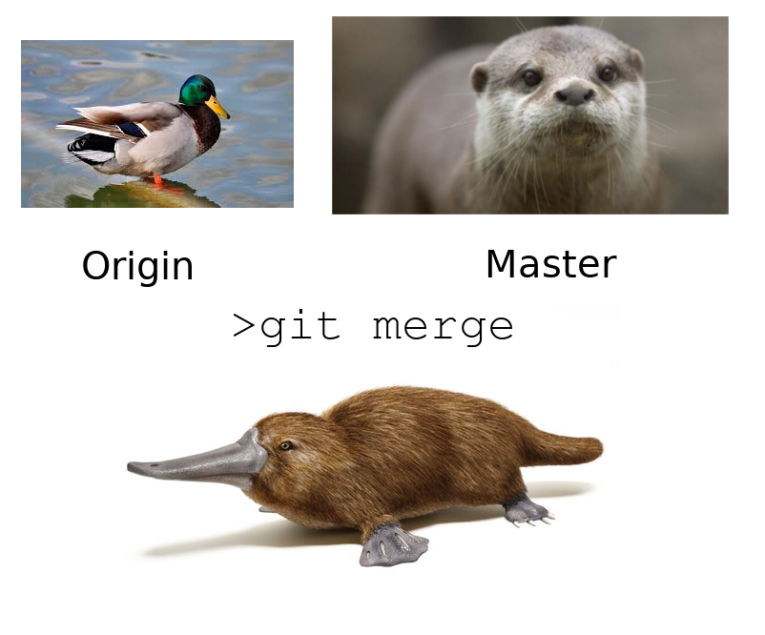

Slide 19
Rutina básica del programador (?
Por primera vez:
git init Inicia git (crea reposotorio local)
git remote add origin “urlRepositorio” Conecta tu repositorio remoto con tu repositorio local
o
git clone Conecta tu repositorio remoto con tu repositorio local trayendo lo del repositorio remoto
Frecuentemente en uso:
git pull origin “nombreRamaR” Trae cambios del repositorio remoto (“pullea”)
git add . Si todos los cambios estan bien los paso al staging area
git commit -m “mensaje” Confirmo cambios y dejo registro (“los commiteo”)
git push origin “nombreRamaR” Envia cambios que están commiteados al repositorio remoto (“pushea”)
Asegurarte corroborar que estás ubicado en la rama local correcta con git branch
Recordar ir viendo con git status el estado de cada uno (revisar que sean correctos los cambios)

Slide 20
